Slide 1
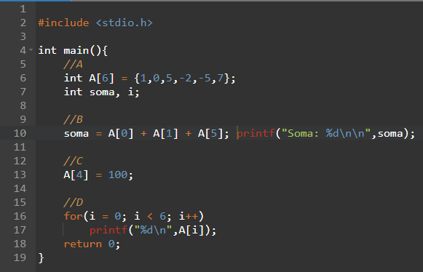
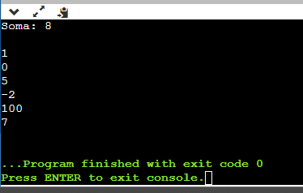
Nome: Débora da Silva Santos Análise e Desenvolvimento de Sistemas 1° Semestre 2021
Atividades
Atividade 1
Script
RUN

Slide 2
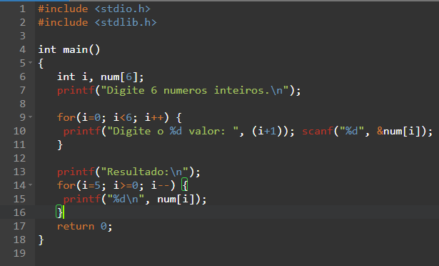
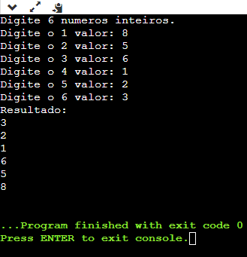
Nome: Débora da Silva Santos Análise e Desenvolvimento de Sistemas 1° Semestre 2021
Atividades
Atividade 2
Script
RUN

Slide 3
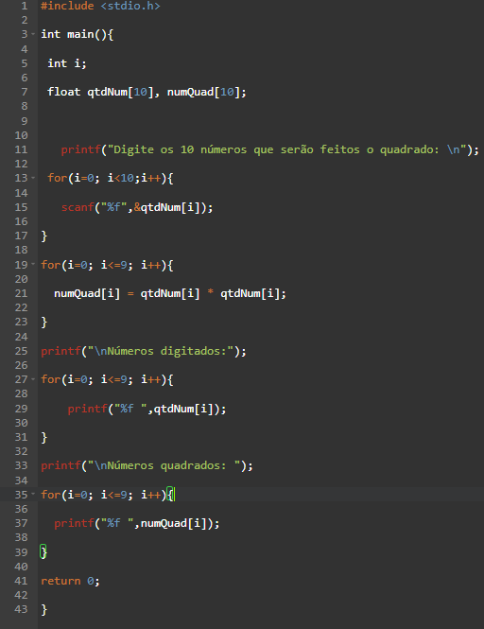
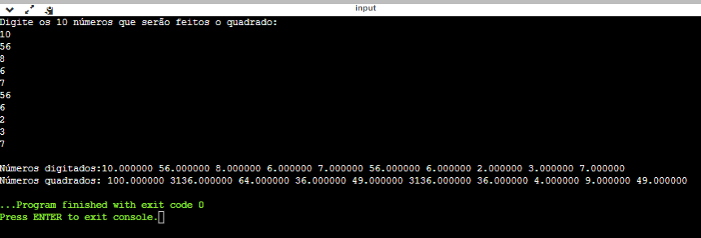
Nome: Débora da Silva Santos Análise e Desenvolvimento de Sistemas 1° Semestre 2021
Atividades
Script
Atividade 3
RUN

Slide 4
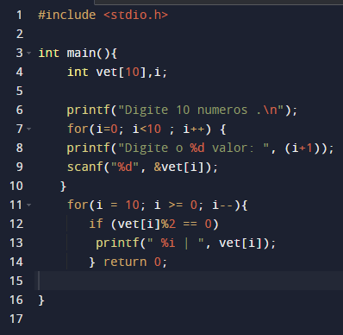
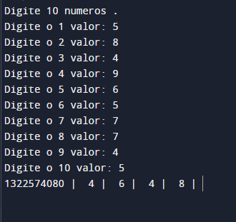
Nome: Débora da Silva Santos Análise e Desenvolvimento de Sistemas 1° Semestre 2021
Atividades
Atividade 1
Script
RUN

Slide 5
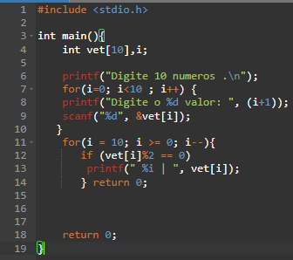
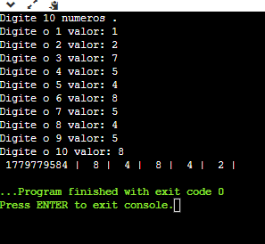
Nome: Débora da Silva Santos Análise e Desenvolvimento de Sistemas 1° Semestre 2021
Atividades
Atividade 4
Script
RUN

Slide 6
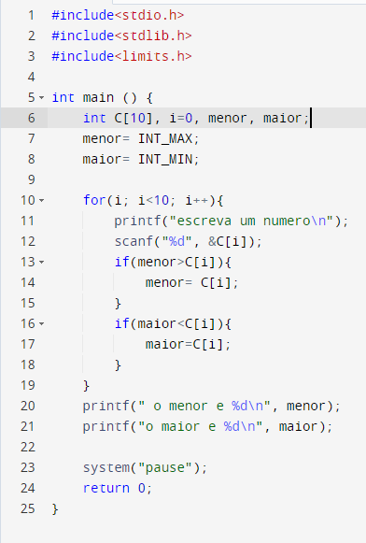
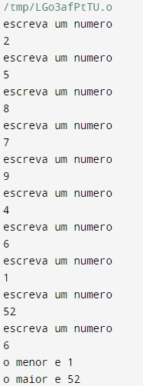
Nome: Débora da Silva Santos Análise e Desenvolvimento de Sistemas 1° Semestre 2021
Atividades
Atividade 6
Script
RUN

Slide 7
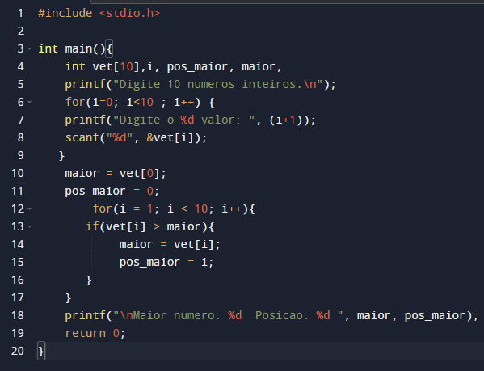
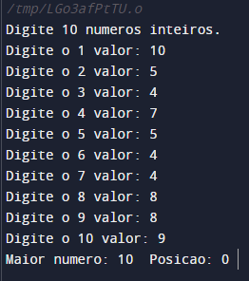
Nome: Débora da Silva Santos Análise e Desenvolvimento de Sistemas 1° Semestre 2021
Atividades
Atividade 7
Script
RUN

Slide 8
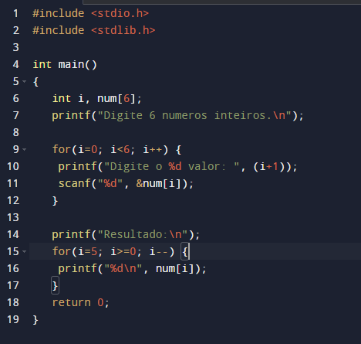
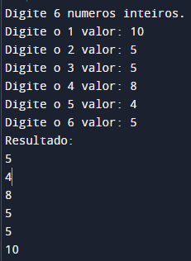
Nome: Débora da Silva Santos Análise e Desenvolvimento de Sistemas 1° Semestre 2021
Atividades
Atividade 8
Script
RUN

Slide 9
Nome: Débora da Silva Santos Análise e Desenvolvimento de Sistemas 1° Semestre 2021
Atividades
Atividade 9
Não consegui fazer ☹

Slide 10
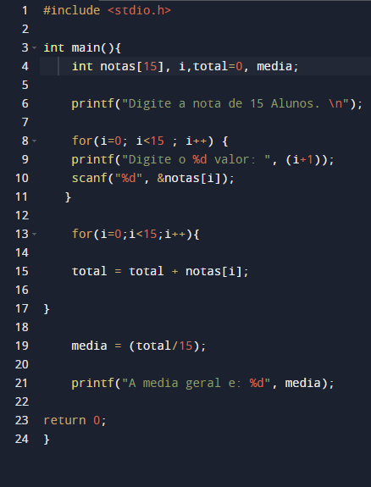
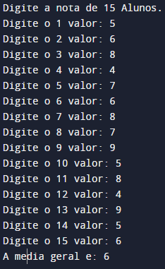
Nome: Débora da Silva Santos Análise e Desenvolvimento de Sistemas 1° Semestre 2021
Atividades
Script
RUN
Atividade 10

